Slide 1
Ψυχαναλυτικό Πρίσμα
ΕΚΨ&ΨΥ
Μ.Λαζαρίδου

Slide 2
Το Ψυχαναλυτκό Πρίσμα
Είναι έννοια που εισήχθει από τον Καθ. Π. Σακελλαρόπουλο

Slide 3
Πρόκειται για τον τρόπο με τον οποίο μπορούμε να "βλέπουμε" το αντικείμενο της δουλειάς μας με "φακό" την ψυχαναλυτική θεώρηση

Slide 4
Ακολουθώντας το Ψυχαναλυτικό Πρίσμα δεν σημαίνει ότι ψυχαναλύουμε

Slide 5
Διαθέτουμε βασικες γνώσεις ψυχαναλυτικής Θεωρίας και παίρνουμε εποπτεία ώστε:
Να μπορούμε να υποστηρίξουμε ψυχολογικά τους ασθενείς μας, να ακούσουμε τις οικογένειες και την Κοινότητα

Slide 6
Αναφορικά με τους ασθενείς:
Είναι ισσότιμοι με όλους τους άλλους ανθρώπους
Ψυχολογικοί, περιβαλλοντικοί και κοινωνικοί παράγοντες συμμετέχουν στην έναρξη, την υποτροπή και τη μορφή των συμπτωμάτων της ψυχοπαθολογίας τους

Slide 7
Η αντιμετώπιση των συμπτωμάτων τους απαιτεί
Να ακούσουμε για να βρούμε τους ψυχολογικους και άλλους παράγοντες πισω από αυτά
Να κάνουμε μαζί τους μια ζεστή, ανθρώπινη, επαγγελματική σχέση
Να τους υποστηρίξουμε πρωτίστως ψυχολογικά, αλλά και φαρμακευτικά, όταν χρειάζεται
Να παρέμβουμε στην οικογένεια και το περιβάλλον, ώστε να μειώσουμε τις συγκρούσεις και να αυξήσουμε την αποδοχή

Slide 8
Η οικογένεια, μαζί με τον ασθενή αποτελούν ένα σύστημα που νοσεί. Ο ασθενής εκδηλώνει συμπτώματα
Ο ασθενής δεν αντέχει τις συγκρούσεις με την οικογένεια. Είμαστε διακριτικοί. Μεταξύ υμών και της οικογένειας του σε μία σύγκρουση θα επιλέξει την οικογένεια
Χωρίς να προσεγγίσουμε την οικογένεια και να αλλάξουμε τα δυναμικά δεν μπορούμε να προσδοκούμε σε μεγάλη και σταθερή βελτίωση του ασθενούς

Slide 9
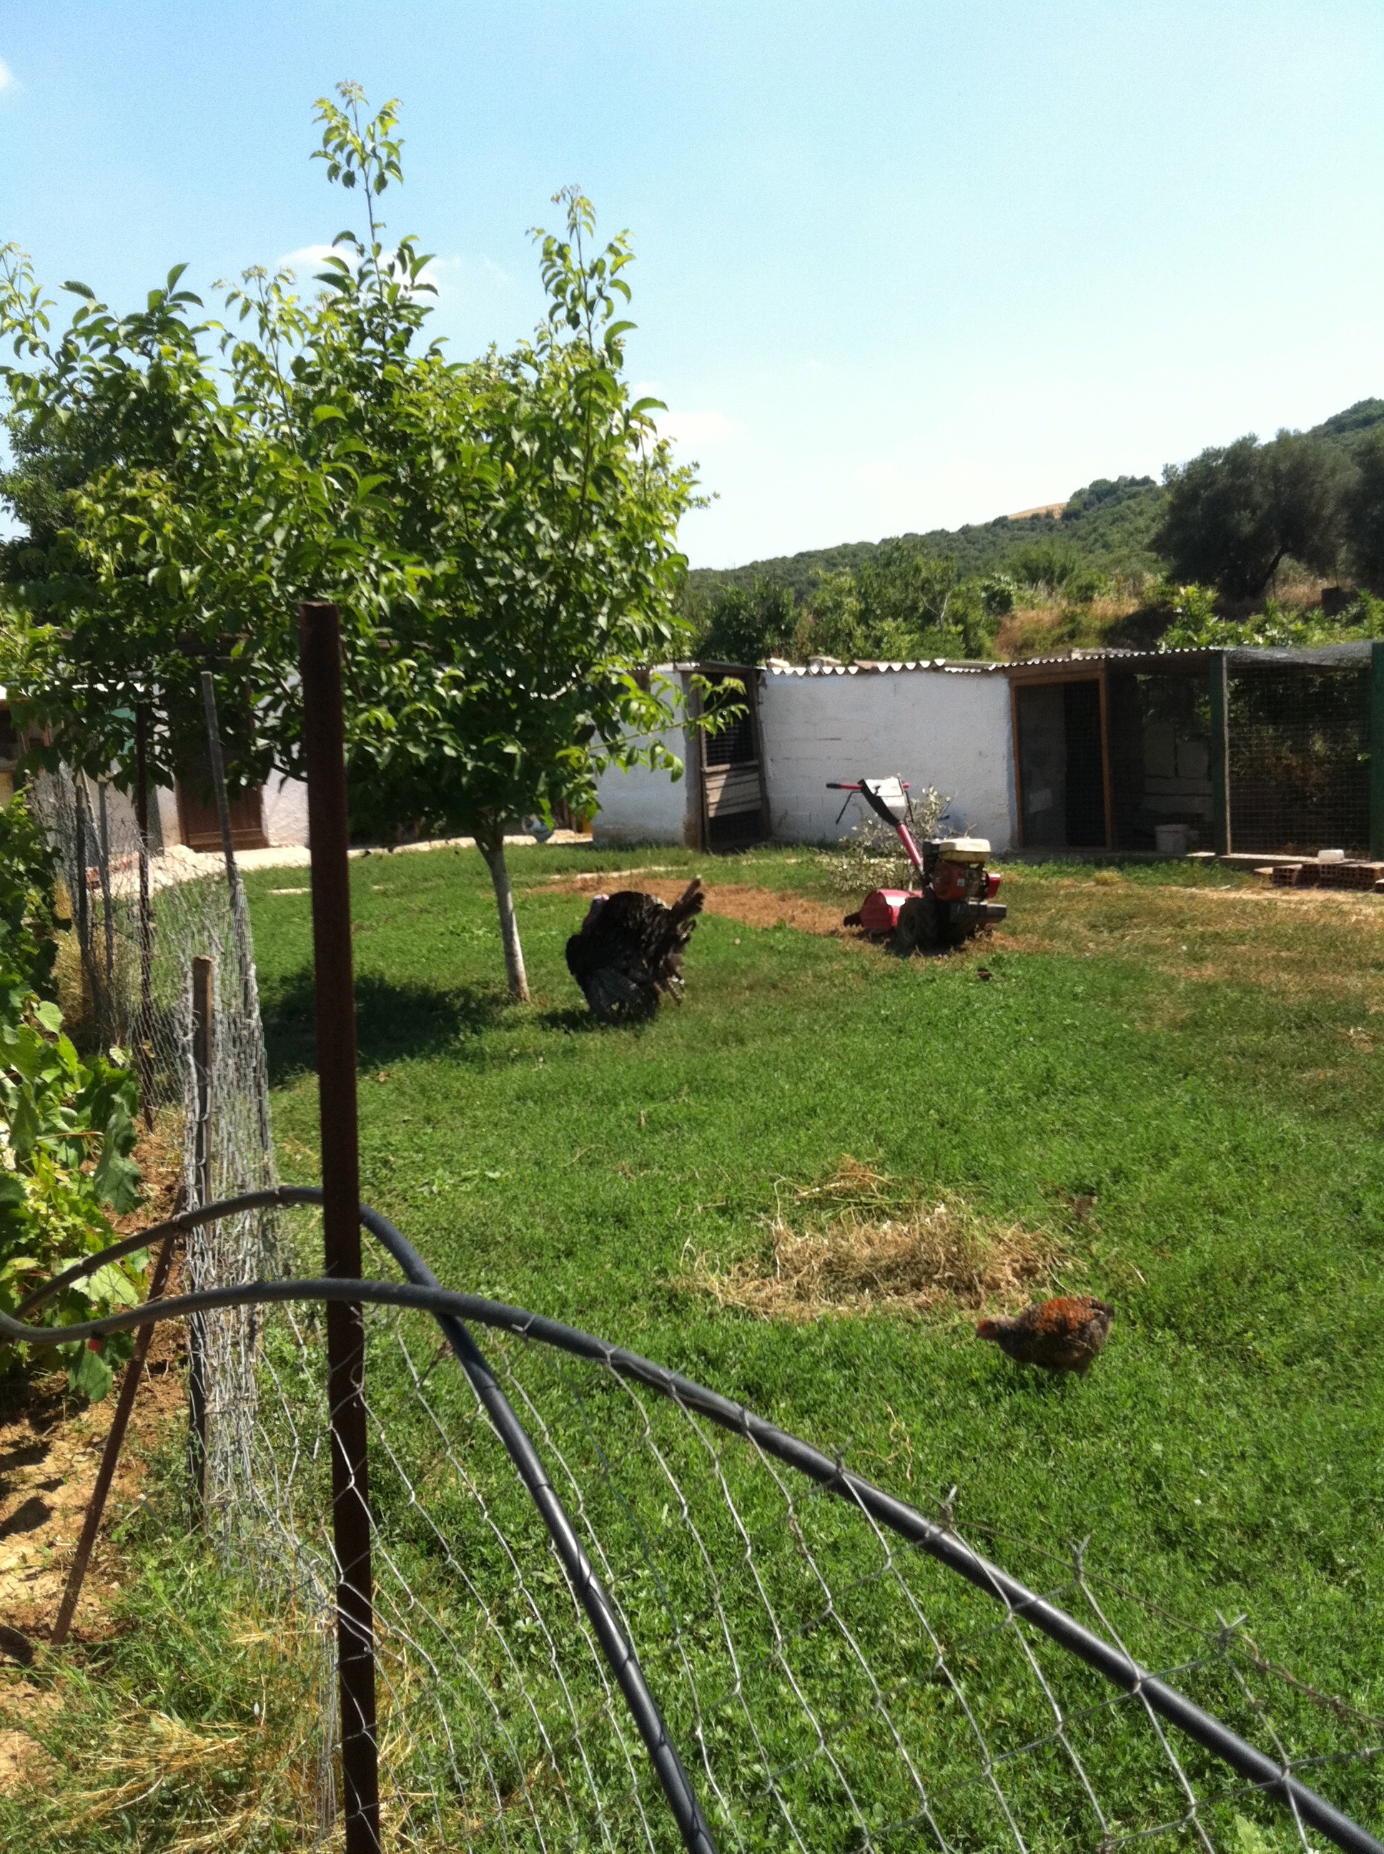
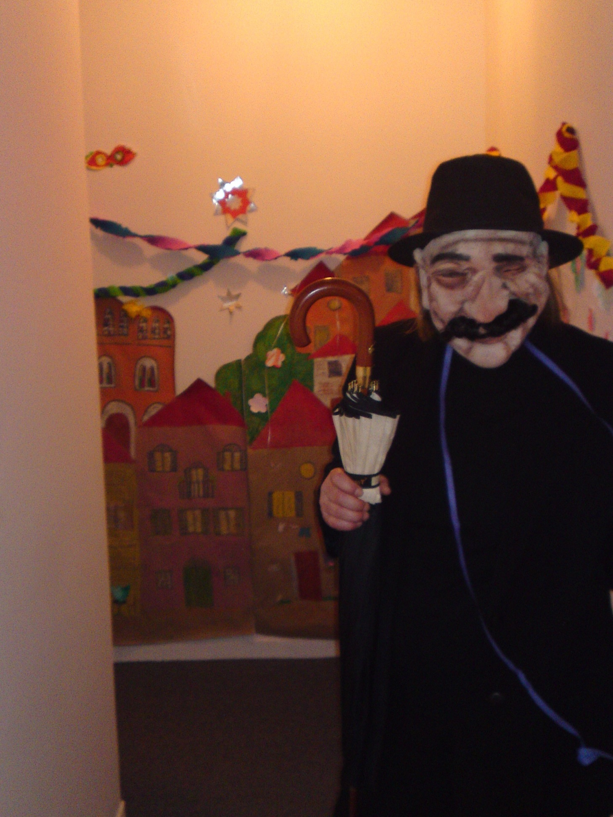
Ο Ασθενής ζει και πρέπει να συνεχίσει να ζει στην κοινότητα
Να εργάζεται
Να κάνει σχέσεις
Να συμμετέχει
Να διασκεδάζει

Slide 10
Η κοινότητα είναι ο χώρος και οι άνθρωποι
Σύμμαχος και συνεργάτης στη δουλεια μας
Την ακούμε και την κατανοούμε
Την εκπαιδεύουμε
Συμμετέχουμε
Συνεργαζόμαστε
Συνδημιουργούμε

Slide 11
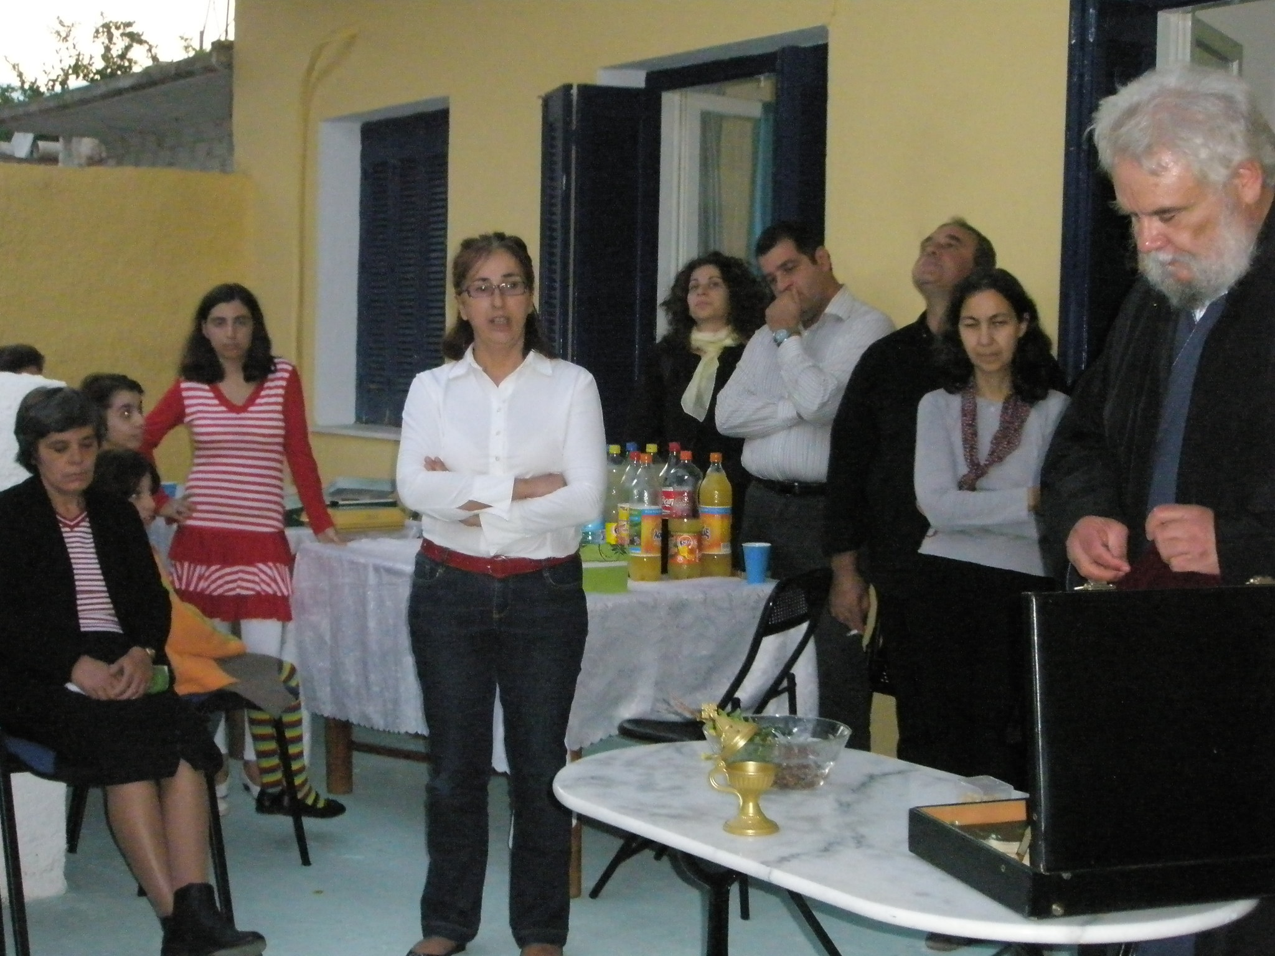
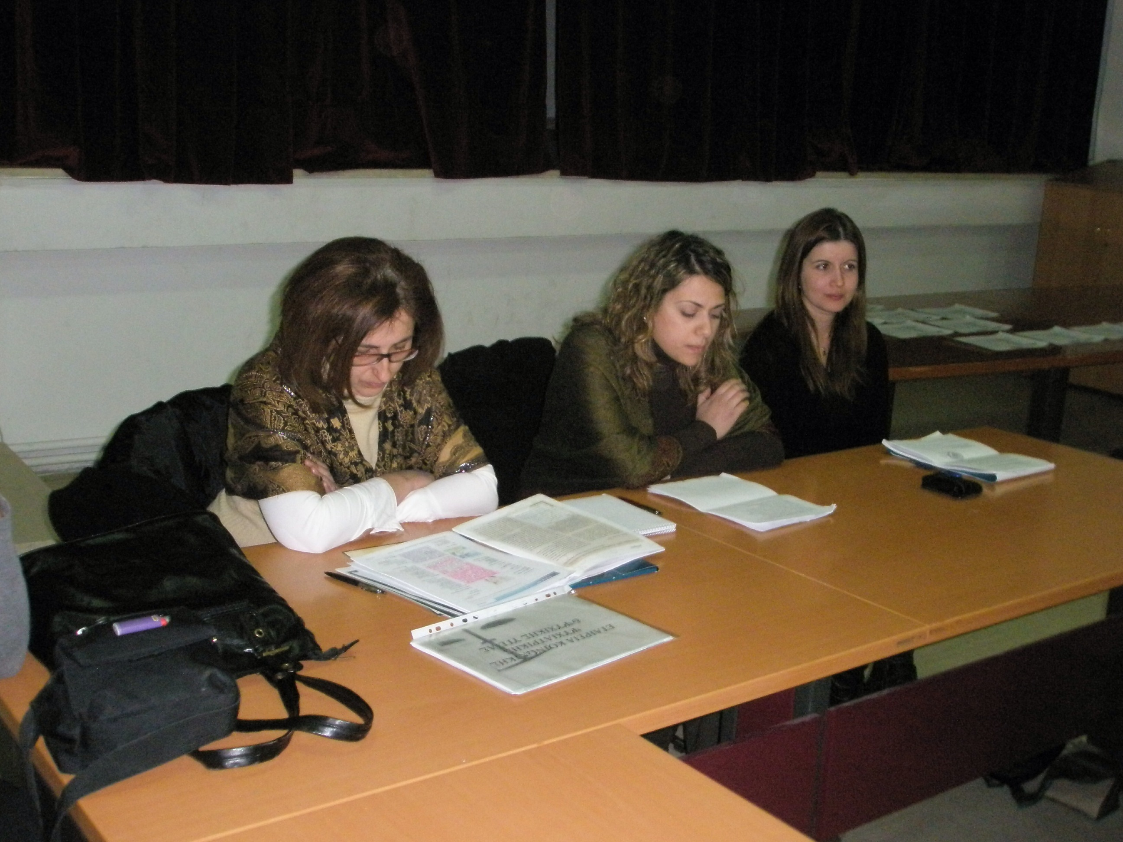
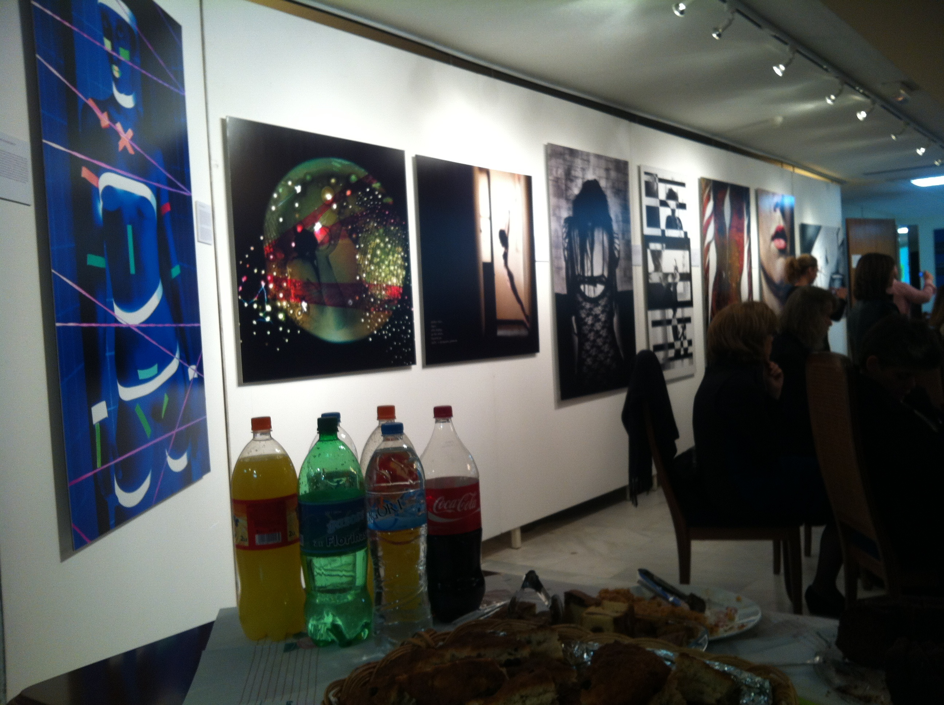
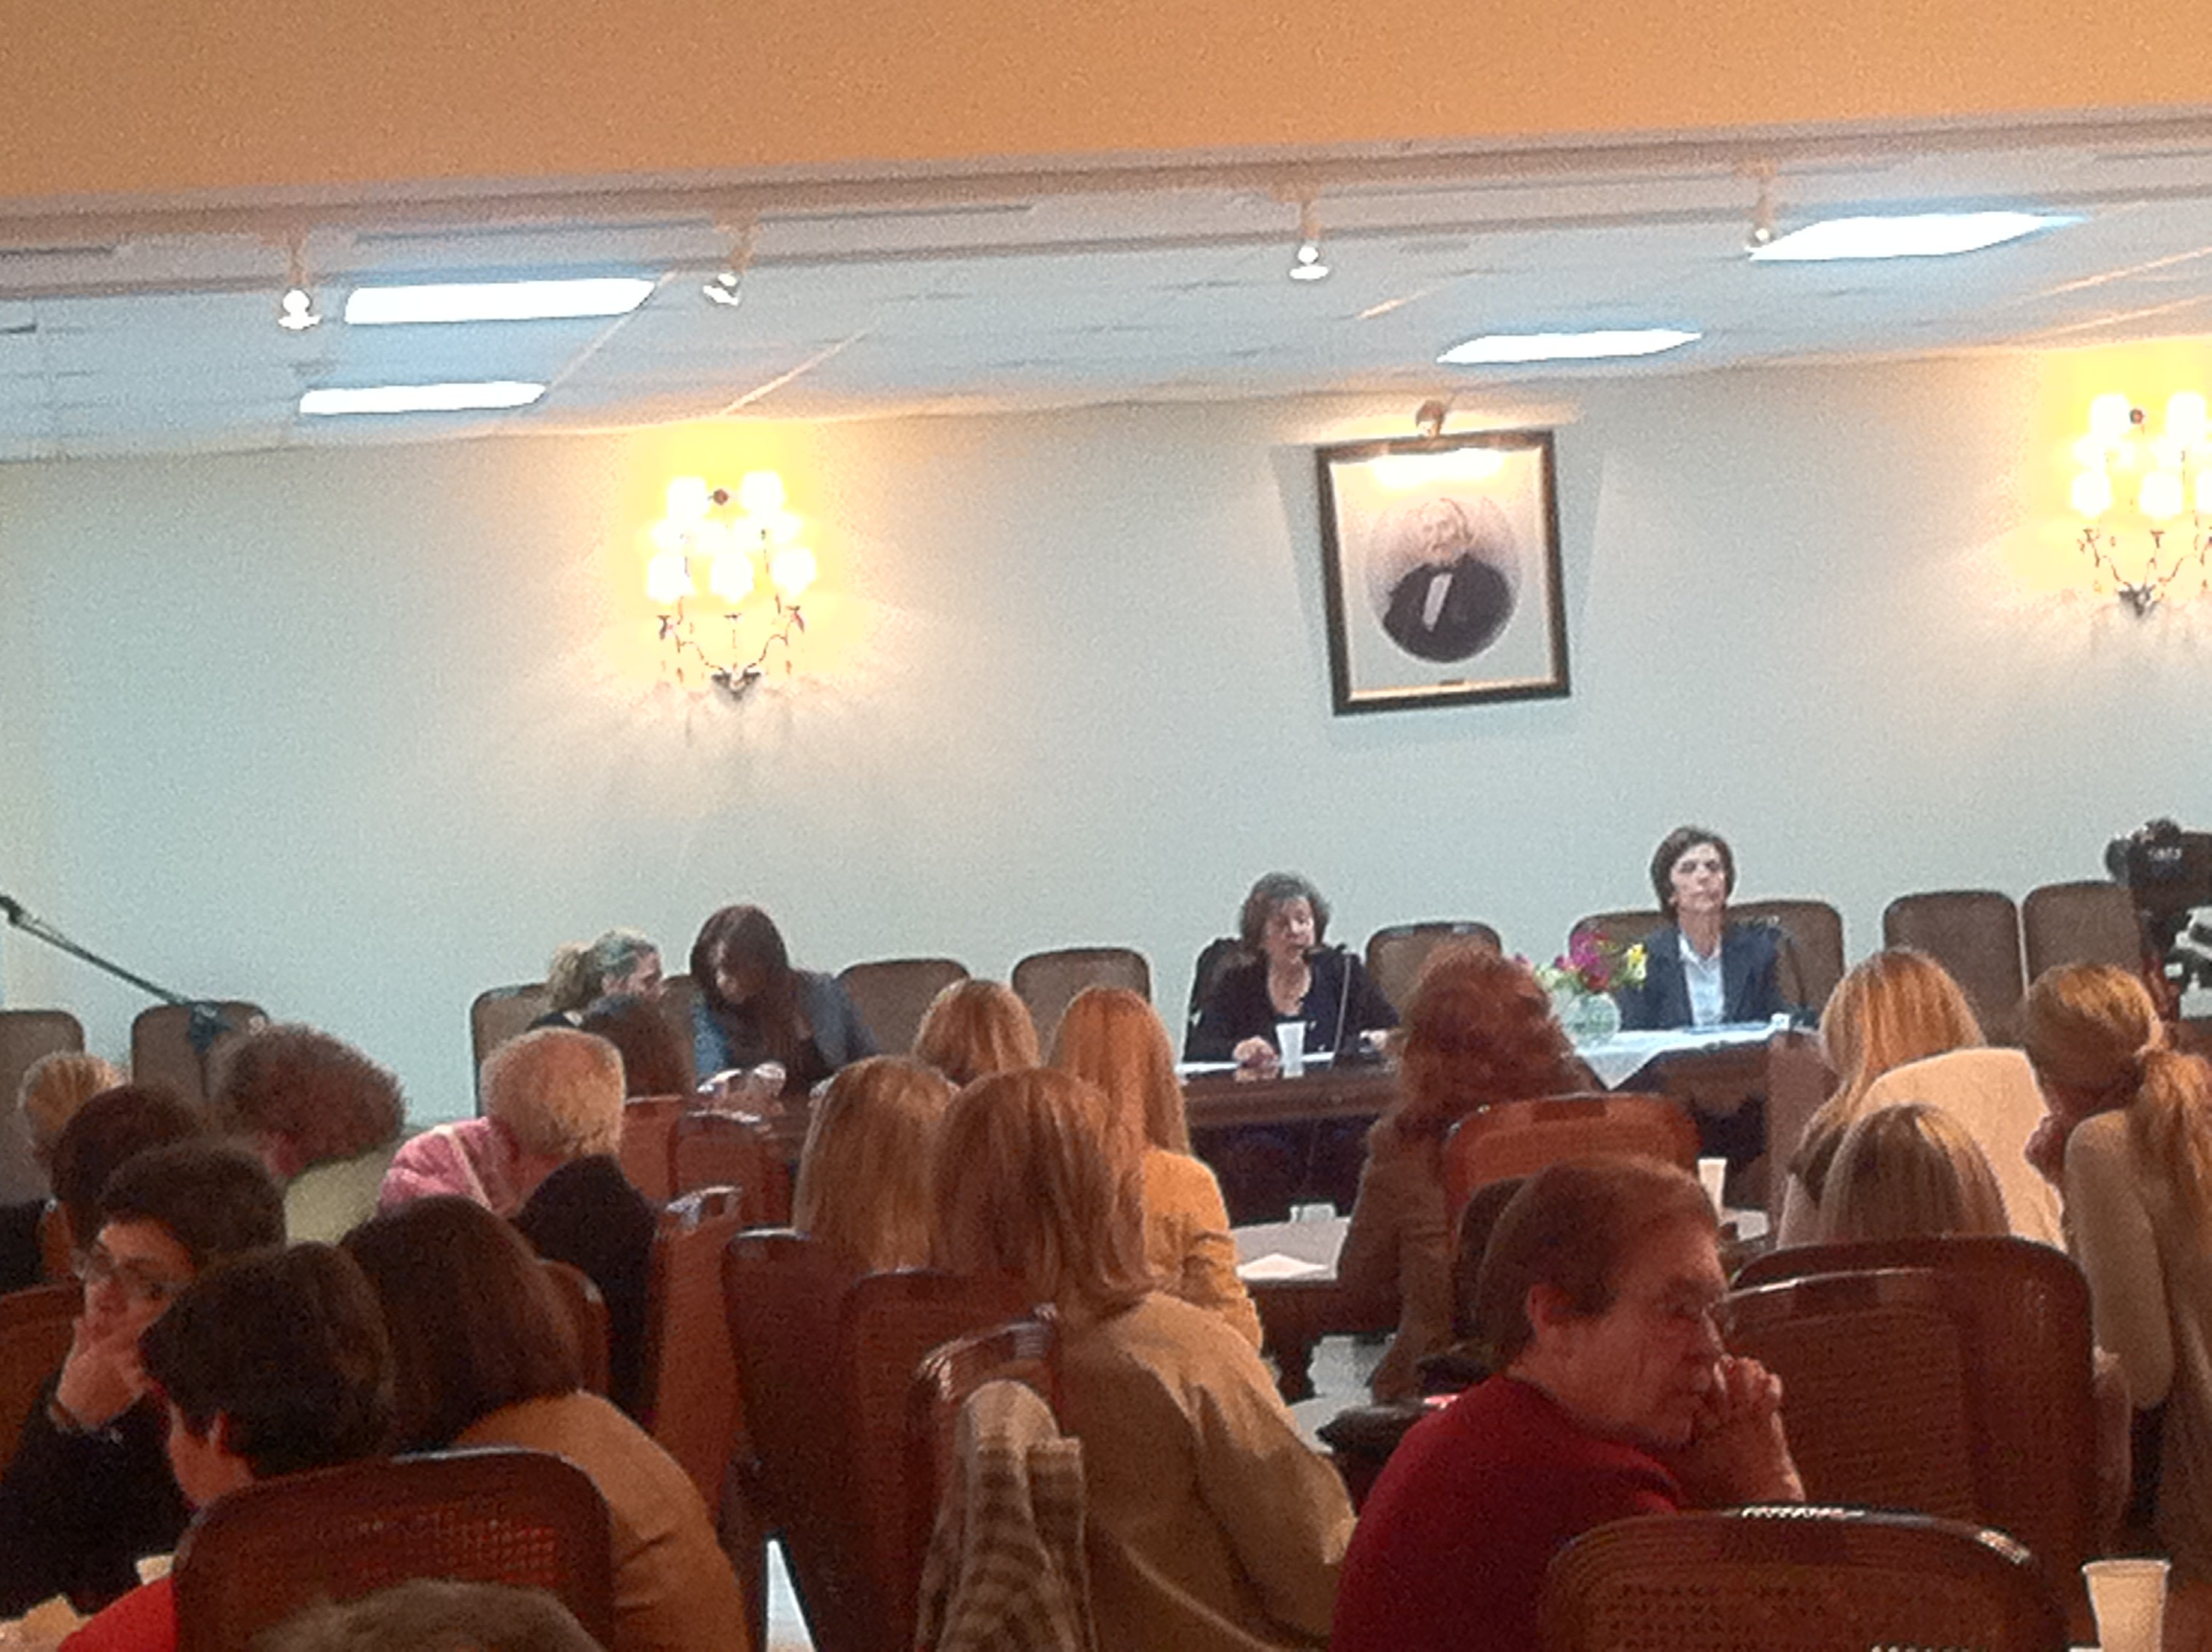

Slide 12
Οι Θεραπευτές
Χρησιμοποιούν τον εαυτό τους ως εργαλείο σχέσης, επικοινωνίας, κατανόησης
"κρατούν" τα άγχη του ασθενούς
Γίνονται το "βοηθητικό εγώ" του
Χρειάζονται συνεχή εκπαίδευση και εποπτεία
Η ομαδική δουλειά είναι απαραίτητη

Slide 13
Παράγουμε Επιστημονικό έργο
Είναι υποχρέωση, αλλά και κίνητρο
Καταγράφουμε, μελετούμε, ανακοινώνουμε, δημοσιεύουμε

Slide 14
3
Συνεργαζόμαστε όχι μόνο μετην κοινότητα, αλλά και με τους φορείς
Συμμαχούμε με επαγγελματίες και φορείς με την ίδια με εμάς φιλοσοφία
Δουλεύουμε μαζί με την εποπτεύουσα αρχή
Είμαστε πρωτοπόροι, αλλά όχι μόνοι

Slide 15
Το Ψυχαναλυτικό Πρίσμα
Διατρέχει όλες τις εκφάνσεις του έργου μας
Είναι εργαλείο
Είναι ο τρόπος να κατανοούμε και να δίνουμε νόημα
Είναι η συνεκτική φιλοσοφία της ΕΚΨ&ΨΥ
Συνδέει την ψυχανάλυση με τη δημόσια περίθαλψη

Slide 16
Τελος
Ευχαριστώ για την προσοχή σας

